Slide 1


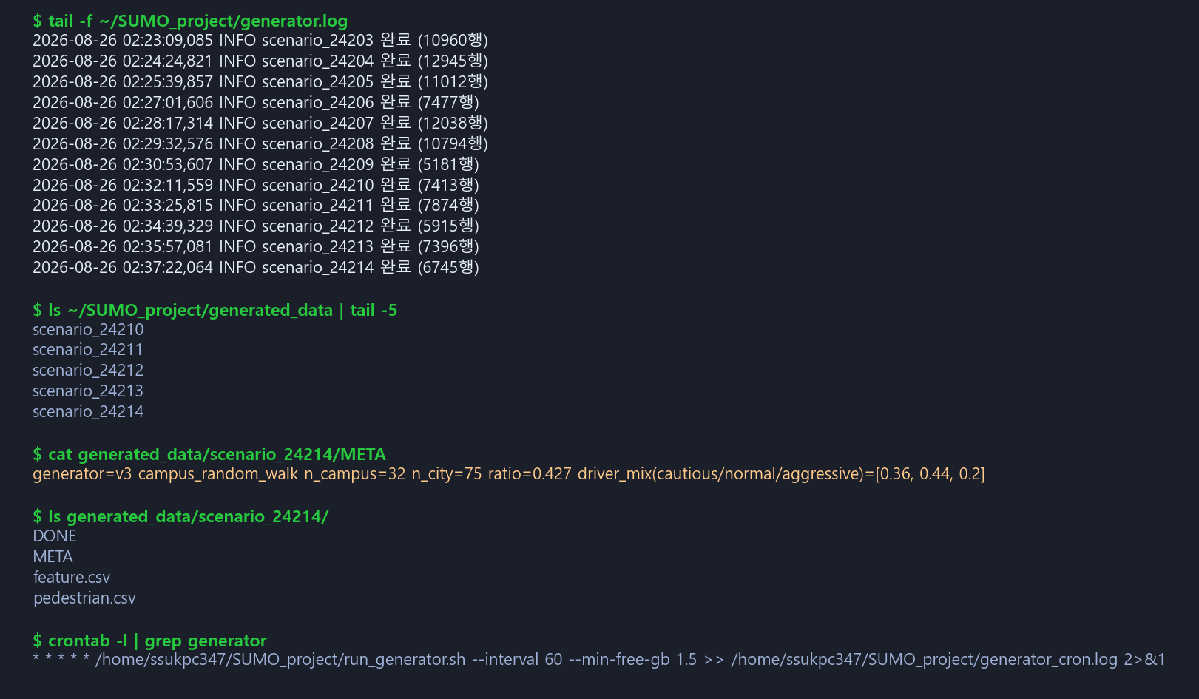
| 담당 업무 개요
위험 데이터를 만들 수 없다는 문제를, "시뮬레이션으로 생산하고 AI가 미래를 예측하는" 자동 시스템으로 해결
① 클라우드 서버
② 데이터 추출
③ Jetson 수신
④ AI 추론
⑤ 결과 반영
SUMO 시나리오 무인 자동 생성
→
차량/보행자 궤적 CSV 생산
→
특징 20개 계산 (거리·TTC·벡터)
→
3초 뒤 위험을 선행 예측
→
서버 업로드 → 위험지도·지팡이
역할 분리 원칙: 서버는 데이터 생산까지만, 위험 계산과 AI 추론은 전부 Jetson(엣지)에서 — 네트워크가 끊겨도 경고가 살아있는 구조
8,500+
91.0%
자동 생성 누적 시나리오
미래 위험(L3) 사전 검출률
267만 행
4초
학습 데이터 (시퀀스 40만 개)
실제 위험보다 먼저 경고 (중앙값)
수행 범위
시뮬레이션 환경 구축·클라우드 이전 → 시나리오 자동 생성 시스템(v1→v2.1 현실성 고도화) → 데이터 파이프라인 → AI 모델 4차례 반복 개발(v1→v4)
→ Jetson 추론 파이프라인 → 검증 도구(예측 뷰어·실측 검증) → 팀 GitHub 산출물 관리

Slide 2
| 1. 시나리오 생성 원리
운전 성향 3종 — 시나리오마다 랜덤 비율 배합
▪ 실제 도로망: OpenStreetMap의 숭실대 일대 지도를 SUMO로 변환. netconvert로 인도 121→448개 자동 생성 + 횡단보도 추가 → 차량이 보행자에게 실제로 양보·감속
▪ 주행 물리: 차량 거동은 우리가 짜는 게 아니라 SUMO의 Krauss 차량추종 모델이 계산 — 차간 안전거리·신호·양보를 물리 규칙으로 재현
▪ 보행자: randomTrips 알고리즘으로 시나리오마다 3~10명을 경로·출발 시각 무작위 생성 (밀도 파라미터 랜덤)
▪ 추가 차량: 전 지역 무작위 출발·도착 차량 15~50대 추가 — 고정 경로가 못 덮는 골목·지선까지 커버
▪ 재현성: 시나리오 번호 = 난수 시드. 같은 번호는 언제나 같은 시나리오 → 실험 재현 가능
성향 | 가속 | 제동 | 차간거리 | 희망속도
조심 | 1.5 | 6.0 | 3.0 m | 85%
보통 | 2.6 | 4.5 | 2.5 m | 100%±10%
공격 | 3.5 | 7.0 | 0.5 m | 최대 25m/s
예: scenario_7552 = 조심 44% : 보통 34% : 공격 22% — 배합 비율 자체도 시드로 달라짐
시나리오 1개 = 200초 × 1초 기록, 동시 60~70대 주행. 위험 상황을 현실에서 만들 수 없으므로, 안전하게 무한 반복 생산하는 것이 이 시스템의 존재 이유
생성 규칙 요약
시나리오 N = [고정 경로 차량(성향 랜덤 배합) + randomTrips 차량(시드 N) + randomTrips 보행자(시드 N)] 를 횡단보도 있는 지도에서 시드 N으로
200초 시뮬레이션

Slide 3
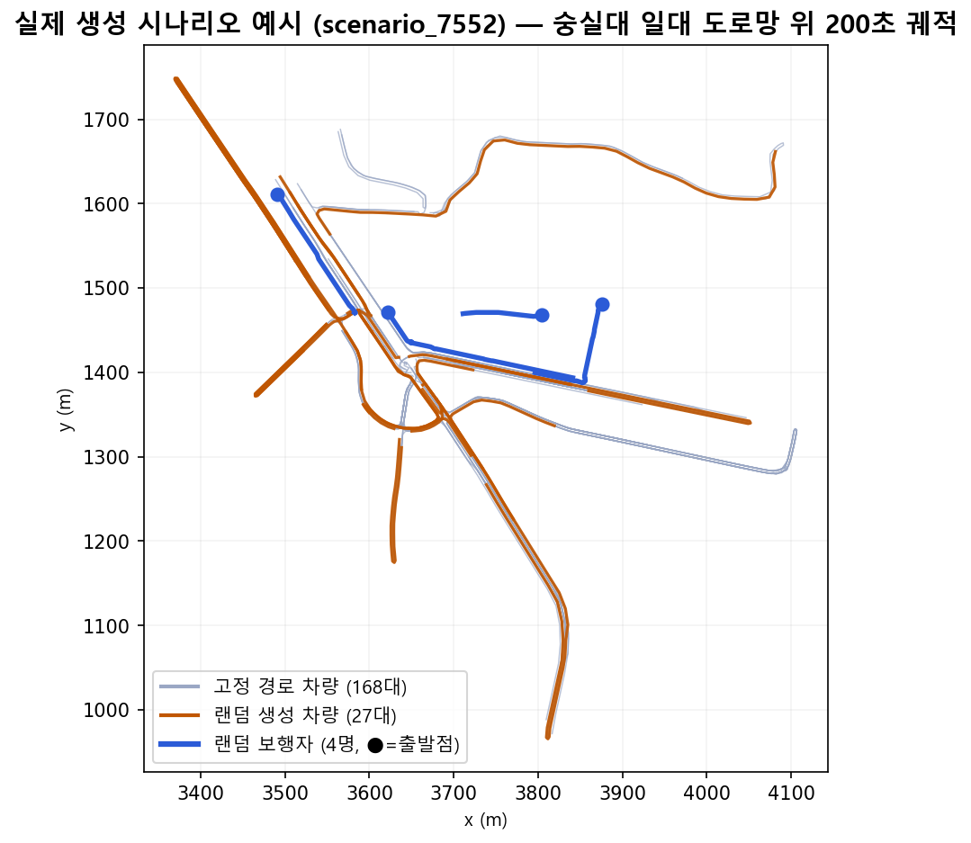
| 1-2. 생성 결과와 자동화
서버가 시나리오를 생성하는 기준
▪ 무인 반복: cron이 1분마다 생성기 생존 확인, 죽으면 자동 재시작 (잠금으로 중복 방지)
▪ 품질 게이트: SUMO 실행→변환→전처리 각 단계 실패 시 해당 시나리오 폐기 후 지수 백오프 재시도. 빈 결과는 불합격
▪ 자원 보호: 디스크 여유 1.5GB 미만이면 생성 일시정지. Jetson이 결과까지 업로드한 시나리오만 삭제(원본은 Jetson 보존)
▪ 이력 관리: 완료 시 DONE 마커(수신 안전 신호) + META(생성기 버전·성향 비율) 기록 → 재학습 시 데이터 세대 구분
▪ 결과: 누적 8,500개+ 시나리오, 5일간 무인 가동 검증 (서버 재부팅·디스크 부족 상황 자동 대응)
▲ scenario_7552 실측 캡처: 고정 경로(회색)·랜덤 차량(주황)·보행자 4명(파랑). 랜덤 차량이 회색이 못 덮는 도로까지 커버

Slide 4
| 2. 데이터·특징 계산
SUMO 기록
CSV 변환
데이터 분리
Jetson 수신
특징 계산
fcd.xml (위치·속도)
→
xml2csv 도구
→
차량 CSV + 보행자 CSV
→
1분마다 rsync 자동
→
20개 특징 → AI 입력
핵심 알고리즘 — 최근접 보행자 매칭: 보행자가 여러 명이므로 모든 (차량, 보행자) 쌍을 만들고, 시간 미분이 필요한 값(접근속도·상대속도 벡터)은 반드시 같은 보행자 쌍 안에서만 계산한 뒤, 시점마다 최근접 보행자를 선택.
(교훈: 보행자가 바뀌는 순간 다른 사람과의 거리를 미분하면 가짜 접근속도 → TTC 폭주로 특징이 무력화됨 — 팀 코드리뷰로 발견·수정한 실제 버그)
AI 입력 특징 20개의 구성
그룹 | 특징 | 의미
절대 상태 (6) | 보행자 x·y·속도 / 차량 x·y·속도 | 두 주체가 어디서 얼마나 빠르게
관계 스칼라 (5) | 거리, 접근속도, TTC(30초 클램프), TTC유효, 채점표 점수 | 지금 얼마나 위험한가 (크기)
관계 벡터 (5) | 상대위치 dx·dy, 상대속도 dvx·dvy, DCPA | 어느 방향인가 — 스쳐 갈 차와 충돌 코스 구분
물리 외삽 (3+1) | 3초 내 최소거리·도달시각·예상점수 (+구역) | 등속이면 미래가 어떻게 되는가 (1차 초안)
DCPA(최근접 예상 거리) = 상대위치 r, 상대속도 v에서 최접근 시각 t* = −(r·v)/|v|², DCPA = |r + v·t*| — "이 방향대로면 최소 몇 m까지 접근하는가"

Slide 5
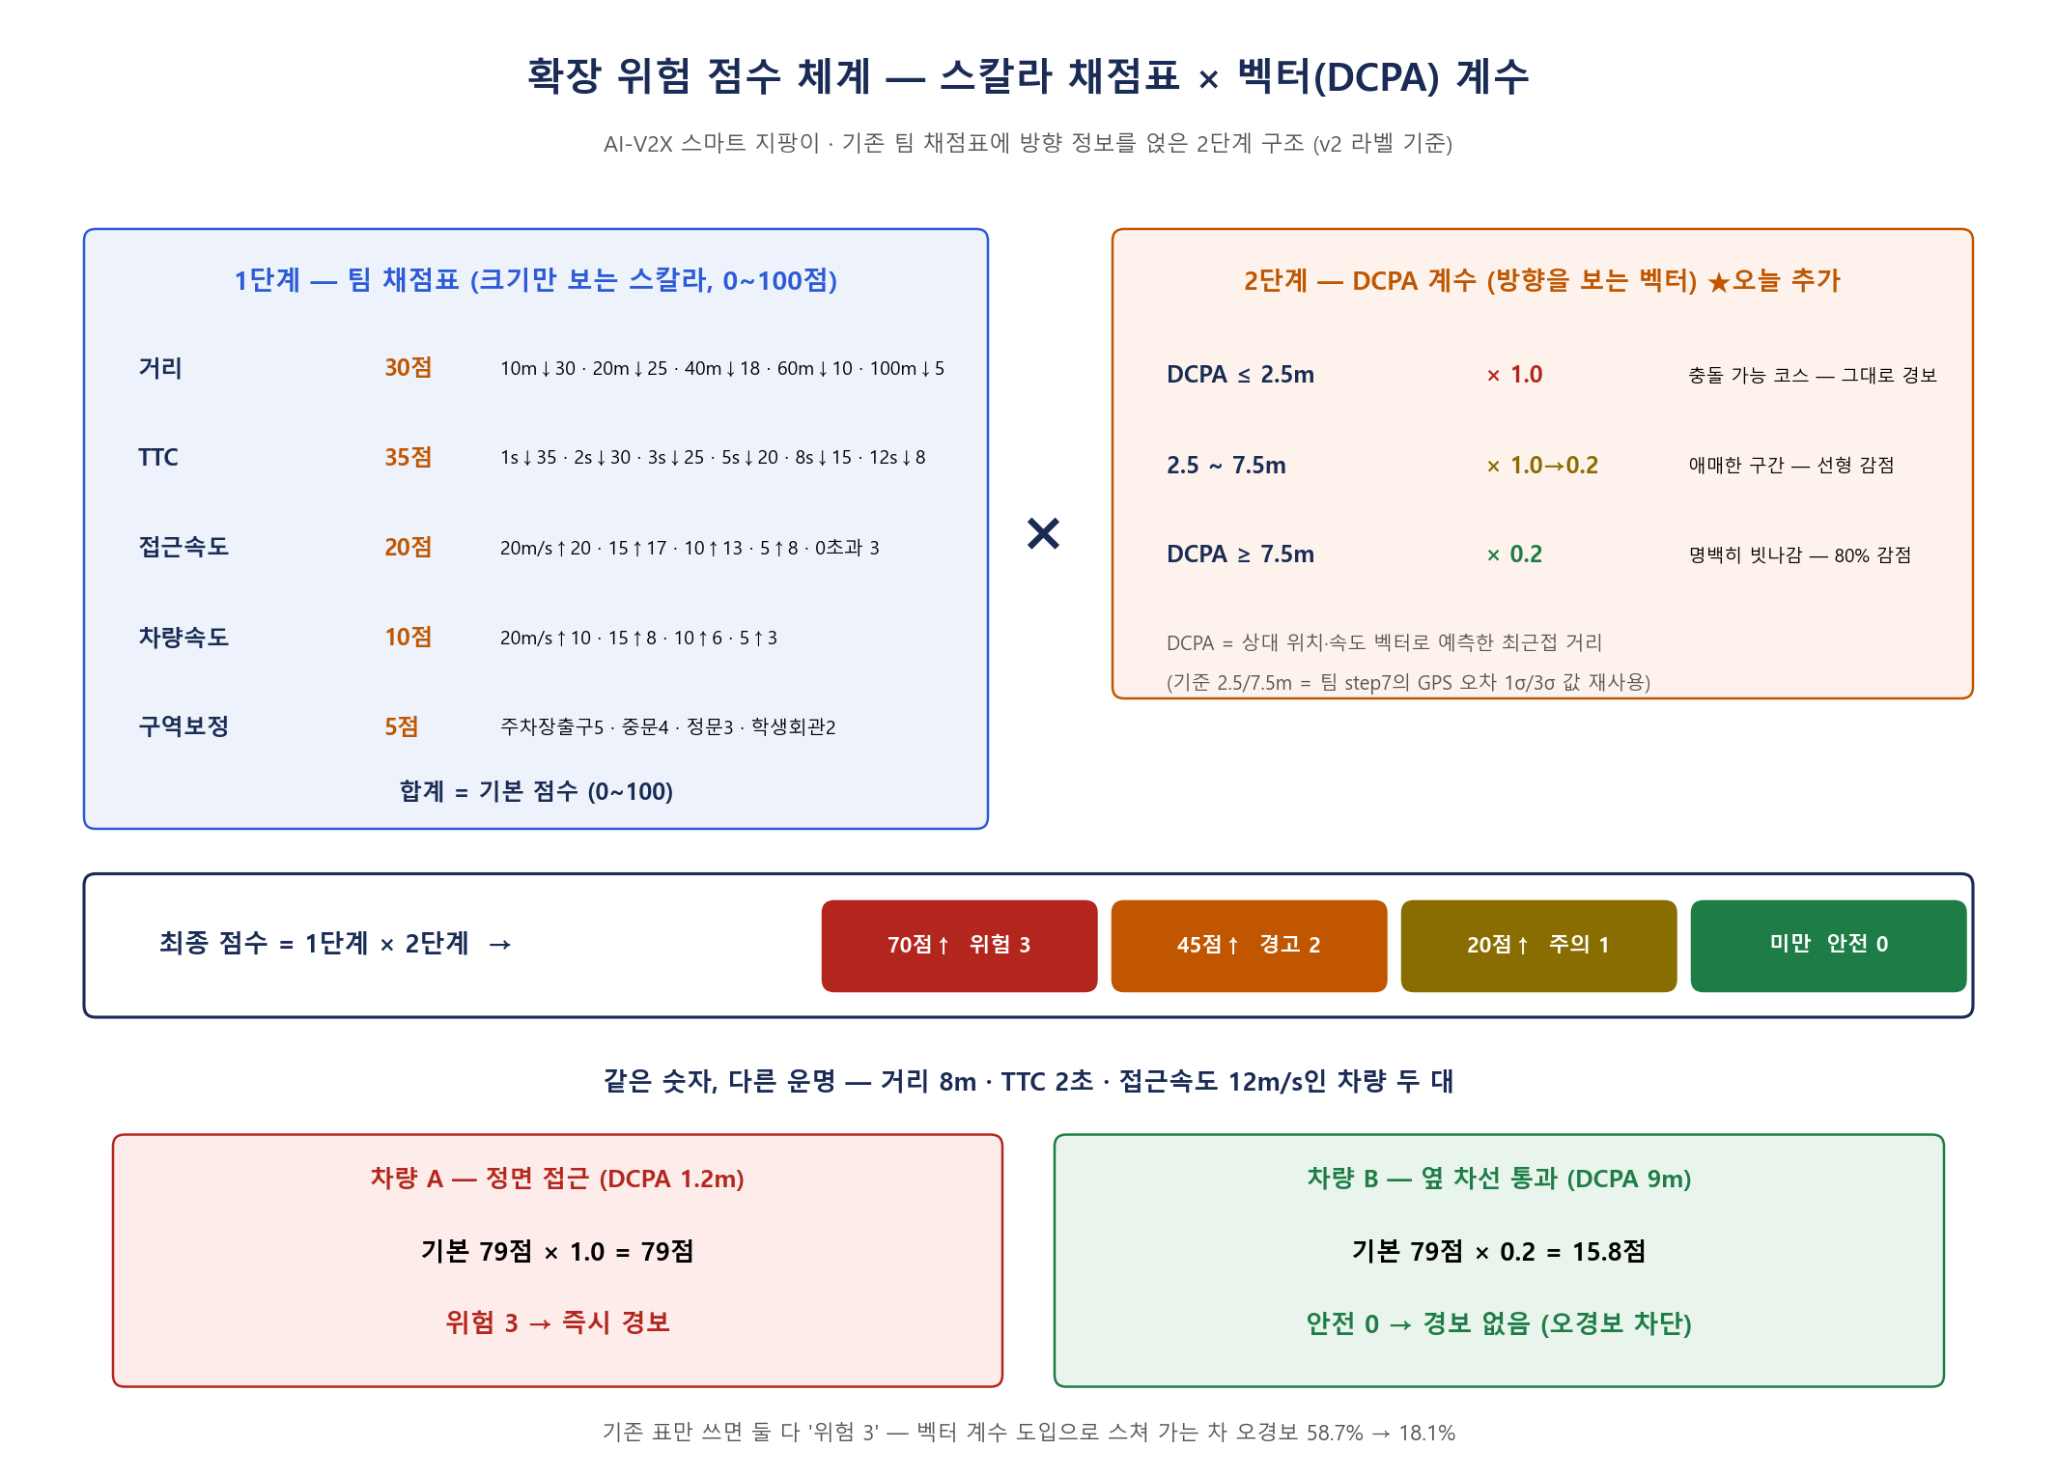
| 3. 위험의 정의
▪ 1단계: 거리 30 + TTC 35 + 접근속도 20 + 차속 10 + 구역 5 = 0~100점
▪ 2단계: DCPA 방향 계수 — 빗나갈 코스(≥7.5m)는 점수 ×0.2로 억제, 충돌 코스(≤2.5m)는 그대로
▪ 등급화: 70점↑ 위험3 / 45↑ 경고2 / 20↑ 주의1 / 미만 안전0
▪ 일관성: 학습 라벨과 실시간 판정이 같은 기준 → AI 예측값이 지팡이 경고 체계와 그대로 호환
▪ 효과: 방향 억제 도입으로 "스쳐 가는 차" 오경보 58.7% → 18.1% (실제 위험 검출은 100% 유지)

Slide 6
| 4. 미래 예측 알고리즘
입력
과거 10초 × 20개 특징
(1초 간격 슬라이딩 윈도우)
Transformer 인코더
입력투영 64차원 → 2층 × 어텐션 4헤드
시점 간 관계(추세·가감속)를 학습
출력
향후 3초 내 최대 위험 (0~3) 확률
+ 확신도(confidence)
→
→
학습 원리 (라벨 시프트): 시뮬레이션 녹화본에서 (과거 10초 움직임 → 3초 뒤 실제 결과) 쌍 40만 개를 만들어 지도학습. 시간축: [t−9 ... t] = 입력 | [t+1, t+2, t+3]의 최대 위험 = 정답
미래 정답은 학습 때만 사용 — 기출문제와 해설지로 공부하고 시험장(실전 Jetson)에는 과거 10초 입력만 들어간다. 클래스 불균형(안전:위험≈22:1)은 가중 손실로 보정
물리 계층과 학습 계층의 분업
물리 외삽 (기본기)
등속 가정으로 3초 내 최소 접근거리·도달시각을 공식 계산해 입력 특징으로 주입 — 설명 가능한 1차 예측
패턴 학습 (보정)
"이대로 가면" 가정이 깨지는 상황(감속·회전·가속)의 패턴을 데이터에서 배워 물리 예측을 보정
경량화: 파라미터 68,676개 · ONNX 325KB · Jetson Nano에서 시나리오(1만 행)당 약 2초 추론 — 엣지 실시간 요건 충족

Slide 7
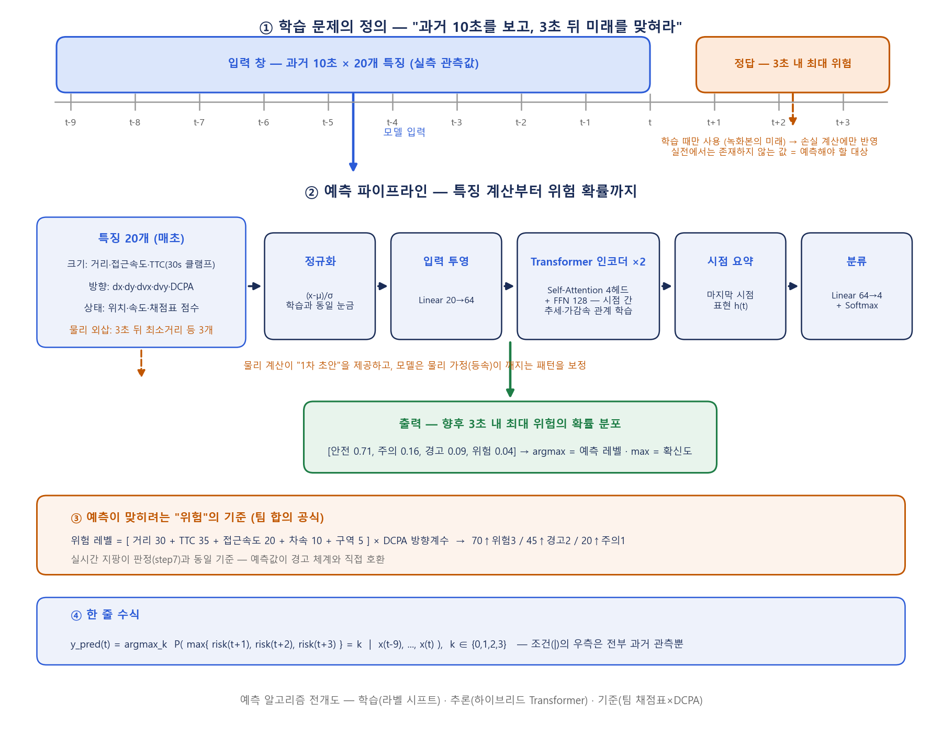
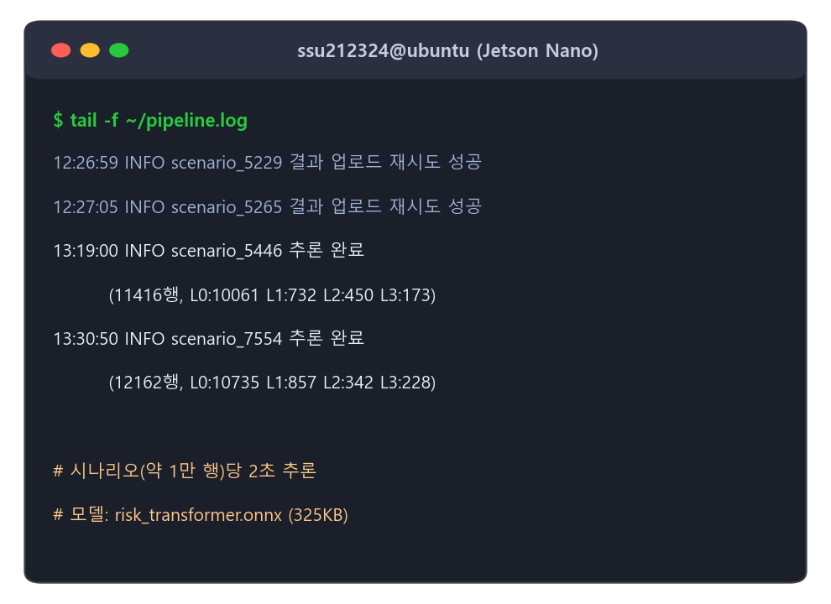
| 4-2. 예측 알고리즘 전개도
실제 실행 — Jetson 추론 로그 (실측 기록)
전개도 읽는 순서
① 라벨 시프트로 "미래 맞히기" 문제를 정의 → ② 20개 특징이 정규화·투영을 거쳐 Transformer가 시점 간 추세를 학습 → ③ 맞히려는 위험의 기준은 팀 채점표×DCPA (실시간 판정과 동일) → ④ 수식의 조건부 우측은 전부 과거 관측 — 실전에서 미래 정보는 쓰이지 않음

Slide 8
| 핵심 코드 ① 생성·특징
저장소: Simulation/cloud_server/generate_scenarios.py · rsu/.../auto_pipeline/process_scenarios.py
운전 성향 랜덤 배합 — 시나리오 번호가 곧 시드
랜덤 보행자·차량 생성 (SUMO randomTrips 호출)
def make_mixed_route(num, out_file):
rng = random.Random(num) # 번호=시드 (재현성)
w = [rng.uniform(.2,.5), rng.uniform(.3,.6),
rng.uniform(.1,.4)] # 조심:보통:공격
weights = [x/sum(w) for x in w]
def assign(m): # 차량마다 성향 추첨
vt = rng.choices(DRIVER_TYPES, weights)[0]
return set_type(m.group(0), vt)
return re.sub(r'<vehicle [^>]*>', assign, tpl)
# 보행자 3~10명: 경로·출발 무작위
run([RANDOM_TRIPS, '-n', NET, '--pedestrians',
'-o', ped_file, '--seed', str(num),
'-p', str(rng.choice([15,20,30,40]))])
# 시뮬레이션 실행: 횡단보도 지도 + 혼합 성향 + 시드
run(['sumo', '-n', NET_V2, '-r', routes,
'--seed', str(num), '--fcd-output', fcd])
위험 특징의 핵심 — 같은 보행자 쌍 안에서만 미분, DCPA(최근접 예상 거리) 계산
pair = df.groupby(['vehicle_id', 'person_id']) # 미분은 반드시 같은 (차량,보행자) 쌍 안에서만 — 보행자 교체 시 가짜 접근속도 방지
df['rel_speed'] = (-pair['distance_m'].diff() / dt) # 접근속도 = -거리변화율
df['ttc'] = np.minimum(dist / rel_speed, 30.0) # TTC(충돌까지 시간), 30초 클램프
t_cpa = -(rx*dvx + ry*dvy) / (dvx**2 + dvy**2) # 상대위치 r·상대속도 v로 최접근 시각
dcpa = np.hypot(rx + dvx*t_cpa, ry + dvy*t_cpa) # "이 방향대로면 최소 몇 m까지 접근하는가"
near = df.loc[d2.groupby([veh, t])['distance_m'].idxmin()] # 계산이 끝난 뒤 시점별 최근접 보행자 선택

Slide 9
| 핵심 코드 ② 미래 예측
저장소: AI_Model/transformer/build_v3_and_baseline.py · train_transformer_v3.py · auto_pipeline/process_scenarios.py
① 미래 라벨 생성 — "3초 뒤 정답"으로 학습 문제를 바꾸는 부분
② 물리 외삽 특징 — 등속 가정의 3초 뒤 (1차 초안)
# 정답 = 향후 1~3초의 최대 위험 (같은 차량 안에서만 이동)
fut = pd.concat([g['risk_level'].shift(-k)
for k in (1, 2, 3)], axis=1)
df['risk_future3'] = fut.max(axis=1)
# 미래 정답은 학습 때만 사용 — 실전 입력은 과거 10초뿐
t_hit = np.clip(t_cpa, 0.0, 3.0) # 3초 안 최접근 시각
phys_min_dist = np.hypot(rx + dvx*t_hit,
ry + dvy*t_hit)
phys_score = 팀채점표(phys_min_dist, ...) # 예상 상태를 채점
# 이 3개 값을 모델 입력에 주입 → AI가 물리를 보정
③ Transformer 모델 (파라미터 68,676개)
④ Jetson 엣지 추론 — ONNX 실행
class RiskTransformer(nn.Module):
def __init__(self, n_feat=20, d=64):
self.proj = nn.Linear(n_feat, d) # 입력 투영
layer = nn.TransformerEncoderLayer(
d_model=d, nhead=4, # 어텐션 4헤드
dim_feedforward=128, dropout=0.1)
self.enc = nn.TransformerEncoder(layer, 2)
self.cls = nn.Linear(d, 4) # 위험 0~3
def forward(self, x): # x: (배치, 10초, 20특징)
h = self.enc(self.proj(x)) # 시점 간 관계 학습
return self.cls(h[:, -1]) # 마지막 시점 요약
sess = ort.InferenceSession('risk_transformer.onnx')
x = (feats - mean) / scale # 학습과 같은 정규화 눈금
win = sliding_window(x, L=10) # 최근 10초 창
logits = sess.run(None, {'input': win})[0]
prob = softmax(logits) # 4클래스 확률
level = prob.argmax(1) # 3초 내 예상 위험
conf = prob.max(1) # 확신도
# PyTorch↔ONNX 출력 오차 2e-6 이내 검증 후 배포

Slide 10
| 5. 모델 발전 과정
버전 | 발견한 문제 | 해결 | 성과
v1→v2 | 평가 데이터 누수(99.3%는 허수), 차량 경계 섞임 | 시나리오 단위 학습/평가 분리, 벡터 특징 5개 추가 | 정직한 평가 체계 확립
+DCPA | 평행 주행 차 오경보 (위험 판정의 59%) | 최근접 예상거리로 방향 억제 | 오경보 59→18%, 위험 검출 100% 유지
v3 | "현재 판정"은 대응 시간 없음 | 라벨을 3초 미래로 이동 + 물리 하이브리드 | 미래 위험 검출 91.7% (물리 단독 44%의 2배)
v4 | 현실성 높인 데이터에서 급락 (96→52%) / TTC 특징 사망 | 현실 데이터 재학습 + person_id 버그 수정 | 현실 조건 78.7% 회복, 치명 놓침 7→2.1%
핵심 서사
96%
이상적 조건 (초기)
→ 52%
현실성 검증의 충격
→ 79%
재학습으로 회복
이 과정이 의미하는 것:
성능 수치가 좋아 보이는 것과 실제로 맞는 것은 다르다. 평가 체계 스스로가 낙관 편향(누수·비현실 데이터)을 탐지해내고, 문제를 정량적으로 증명한 뒤 고치는 절차를 확립했다 — 팀 코드리뷰(TTC 버그)도 이 절차로 반영

Slide 11
| 6. 정확도와 타당성
측정 설계 3원칙
78.7%
91.0%
▪ 누수 차단: 전체 433개 시나리오 중 64개(15%)를 통째로 평가 전용으로 분리 — 겹치는 시퀀스 창이 학습·평가 양쪽에 못 들어가게
▪ 미래 대조: 각 시점에서 과거 10초만 입력 → 예측을 실제 3초 뒤 기록과 비교 (정확도·클래스별 재현율·혼동행렬)
▪ 선행 시간: 차량 단위로 "실제 위험 발생 시각 − AI 첫 경고 시각" 측정 → 경고가 얼마나 먼저 오는가
AI 예측 정확도 (물리 단독 43.8%)
미래 위험(L3) 검출 (물리 단독 44%)
4초
2.1%
위험보다 먼저 경고 (중앙값, 81%가 3초+)
위험→안전 오판 (오류는 과잉경보 방향)
AI 예측이 타당하다고 말할 수 있는 4가지 근거
① 기준선 대비: 같은 조건의 물리 외삽(등속+방향억제) 대비 약 2배 — "AI가 실제로 더 배웠는가"의 통제 실험
② 오류 방향: 놓칠 때도 안전이 아닌 주의·경고 쪽으로 — 안전 시스템의 비대칭 요건 충족
③ 일반화: 미학습 시나리오 평가 + 현실성 상승 시 성능 급락을 스스로 탐지(평가 체계가 정직함의 증거)
④ 기준 일관성: 정답 정의가 실시간 지팡이 판정과 동일 공식 → 예측값이 경고 체계와 직접 호환

Slide 12
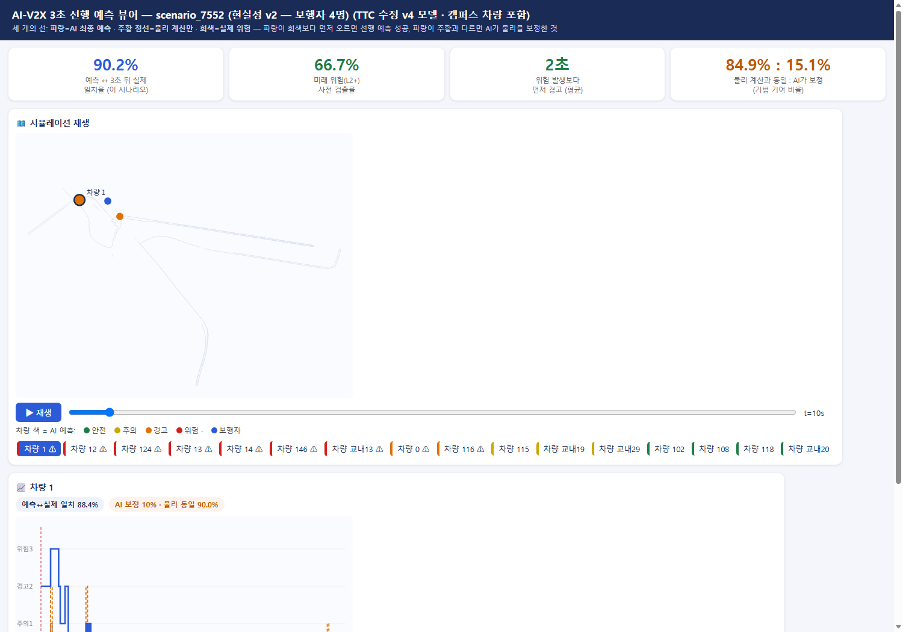
| 7. 실제 예측 화면
모든 지표는 이 뷰어가 실제 추론 결과에서 자동 산출 — 발표 시연도 이 화면으로 진행 가능
▪ 상단 타일: 예측↔실제 일치율, 사전 검출률, 선행 시간, 물리:AI 기여 비율을 자동 계산해 표시
▪ 지도 재생: 차량 색 = AI가 예측한 3초 내 위험 (초록→노랑→주황→빨강)
▪ 그래프 읽기: 파랑(AI 예측)이 회색(실제 위험)보다 먼저 오르면 = 선행 예측 성공. 주황 점선(물리)과 다르면 = AI가 보정한 구간
▪ 실측 확장: 실차 GPS 주행 로그 1개로 동일 지표를 산출하는 실측 검증 파이프라인 구축 완료 (sim-to-real 검증 준비)

Slide 13
| 8. 산출물과 결론
설계한 전 구간이 구현·가동 중 — 모든 코드·모델·문서는 팀 GitHub(AI-V2X-Cane)에서 버전 관리
산출물 (GitHub)
구현 완료 확인
✔
시나리오 무인 자동 생성 — 누적 24,000개+ (교내 차량·보행자 다수·횡단보도 포함 v3)
Simulation/cloud_server/
시나리오 자동 생성기(v3) · 정리 · 지도 데이터 추출
AI_Model/transformer/
학습(v2~v4)·평가·실측 검증 스크립트 + 모델(ONNX)
rsu/v2x/03_jetson/
Jetson 자동 추론 파이프라인 · step9 실시간 병합
docs/
예측 뷰어(HTML) · 기술 공유 문서 · 본 보고서
✔
3초 선행 예측 AI(v4) — 미래 위험 검출 91%, Jetson 상시 추론·업로드 가동
✔
실시간 경고 병합 — 최종 위험 = max(규칙 판정, AI 예측), 안전 우선 구조
✔
위험지도 자동 연동 — 추론 결과가 지도 API로 주기 전송
✔
검증 체계 — 예측 뷰어(HTML) + 실차 GPS 실측 검증 파이프라인
결론 — "감지에서 예측으로"의 실제 구현
실사고 데이터 없이도 시뮬레이션으로 위험을 생산하고, AI가 3초 앞을 예측해 지팡이 경고에 반영하는 전 구간을 구현·검증 완료 — 이 데이터·판정 체계는 지도와 실측 검증까지 하나의 기준으로 연결됨

